Slide 1

이하 : VSC, VS Code
설치, 기초 세팅

Slide 2

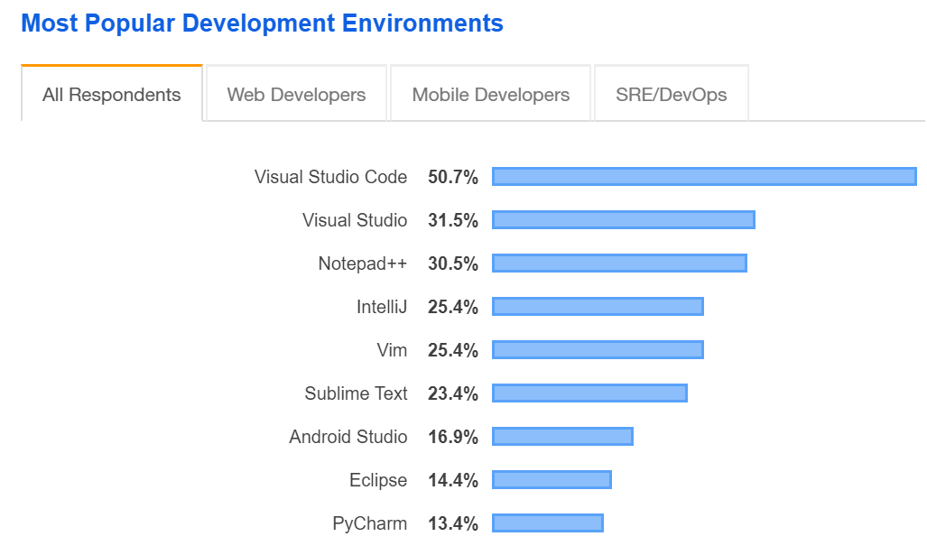

Visual Studio Code
StackOverflow 2019 설문 조사 결과
MS 개발, 텍스트 에디터, 무료 + 크로스플랫폼
다양한 언어에 대한 강력한 텍스트 에디터 + 확장기능 제공
특히 Web FrontEnd 관련 개발 에디터로 현재 전세계 적으로 가장 많이 애용됨.
Visual Studio 와는 다르다!

Slide 3
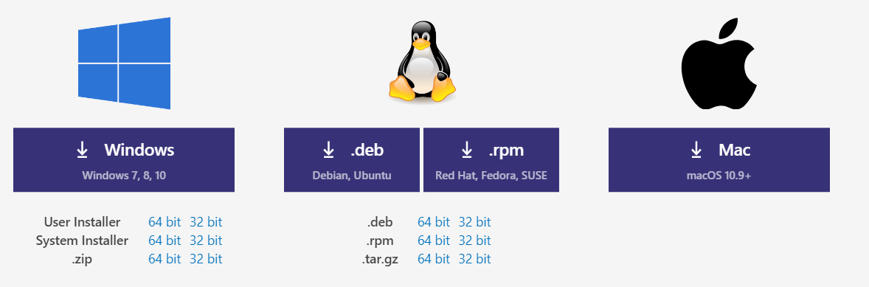
다운로드
code.visualstudio.com 에서 다운로드
시스템 버젼에 맞는걸로 선택
User Installer는 현재 로그온된 사용자 계정에만 설치를 System Installer는 Windows 전체 사용자 계정에서 사용할 수 있도록 설치(관리자 권한 필요)

Slide 4
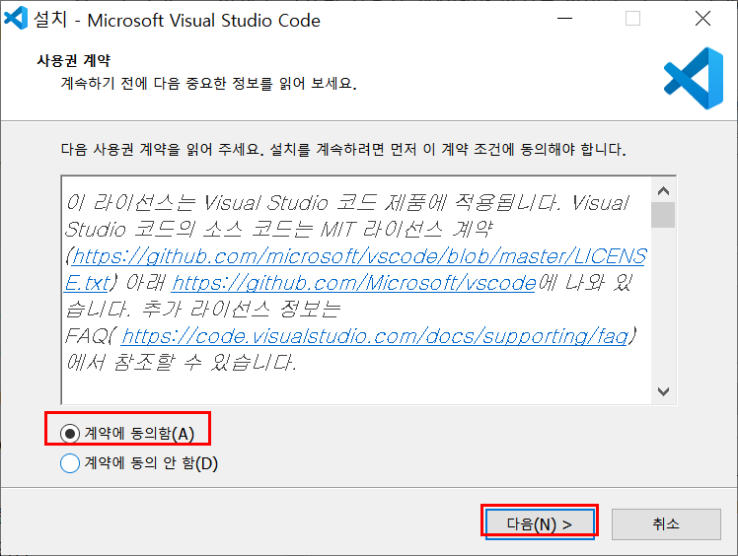

설치 실행

Slide 5
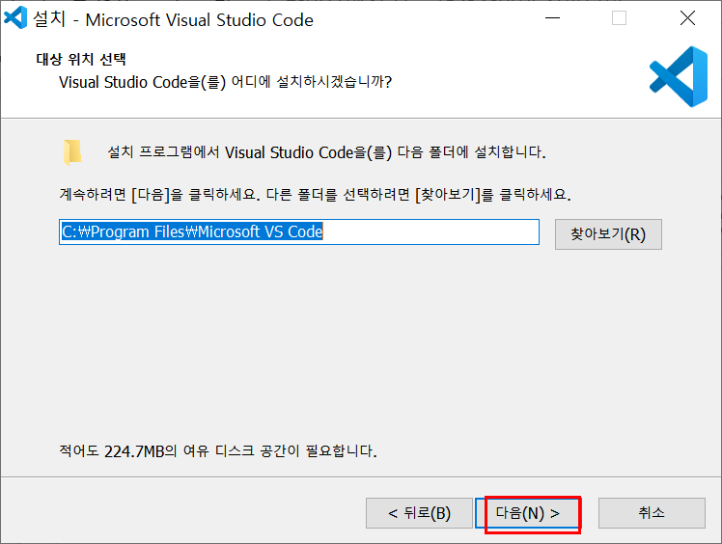
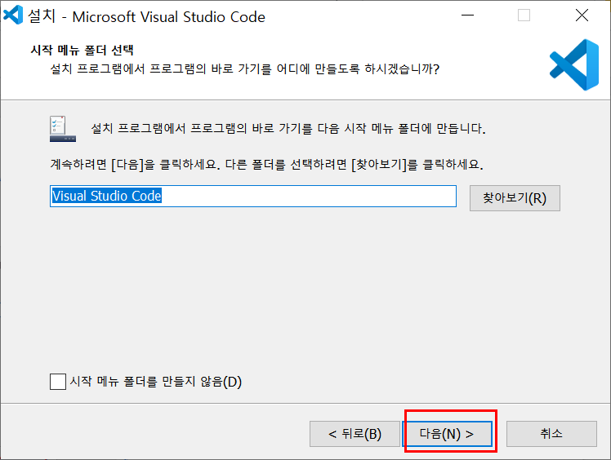

Slide 6
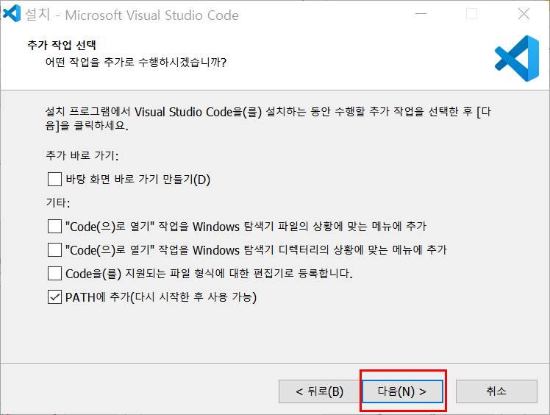
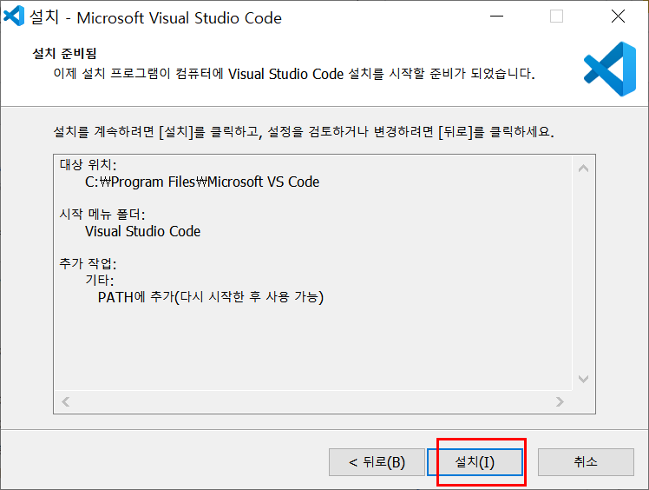
기본세팅으로 하겠습니다.

Slide 7
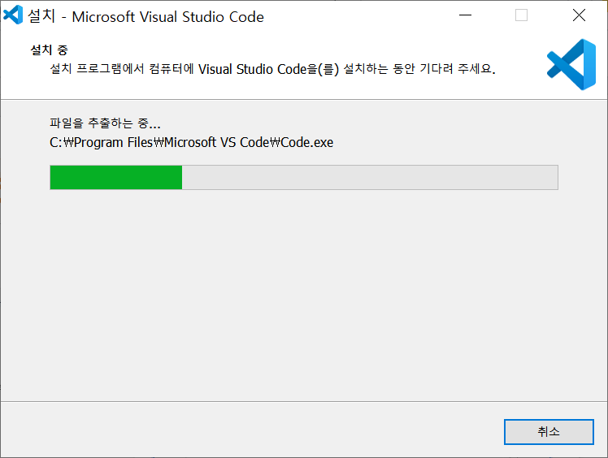
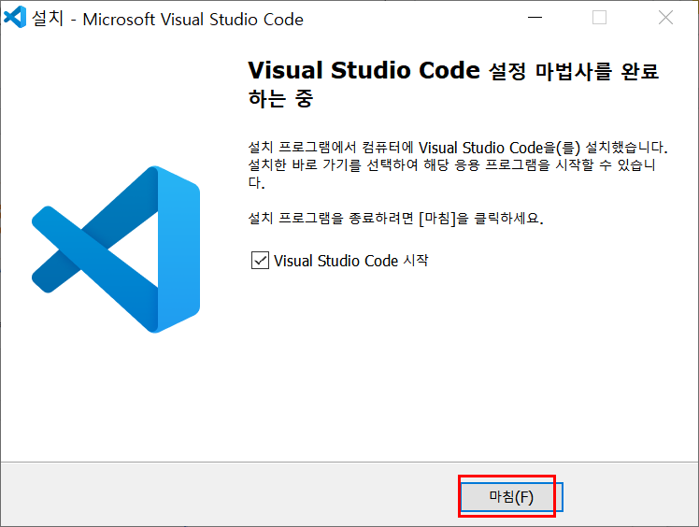
설치후 시작시켜 보세요.

Slide 8
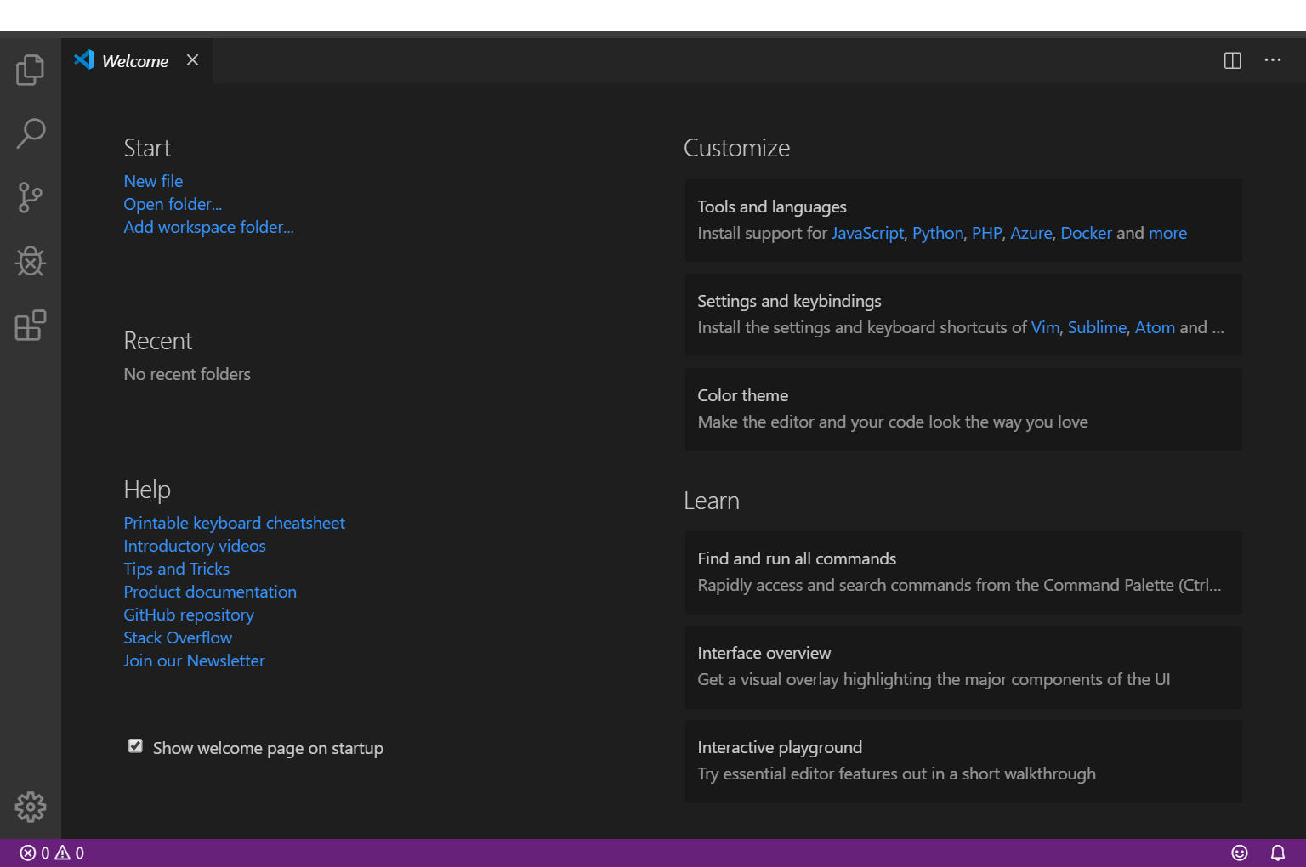

Slide 9
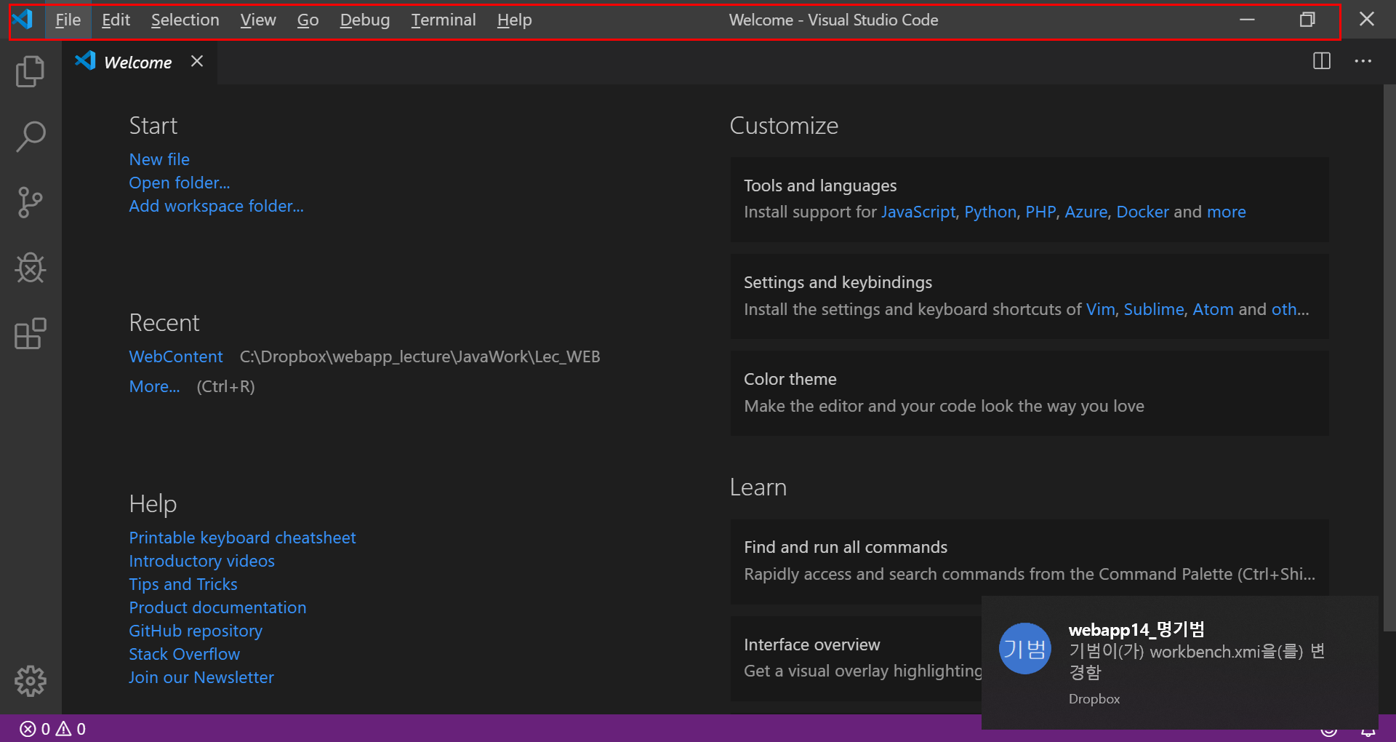
ALT 를 누르면 메뉴가 보입니다.

Slide 10
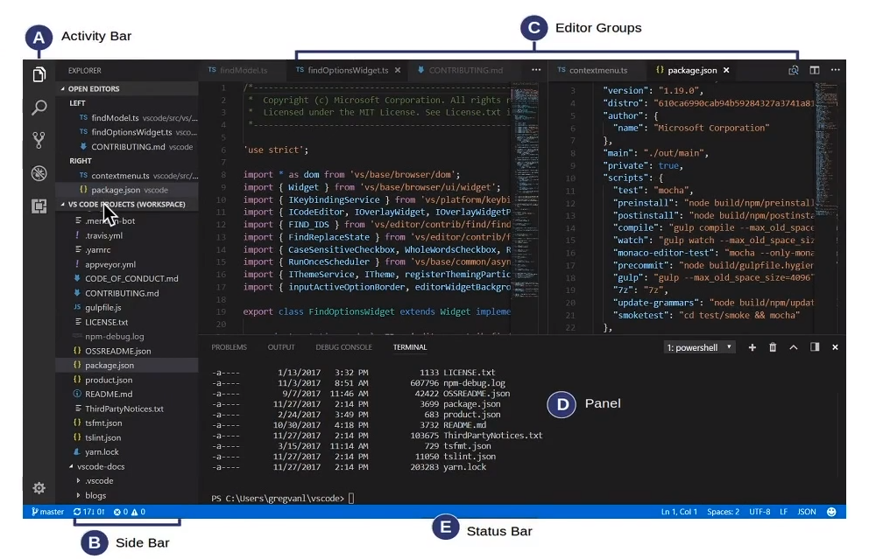
기본화면구성
mini map

Slide 11
기초 세팅, 확장기능 설치

Slide 12
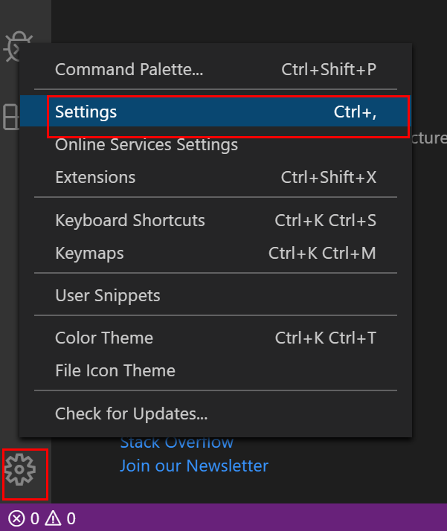
마우스 줌 활성화
왼쪽하단 톱니바퀴 - Setting

Slide 13
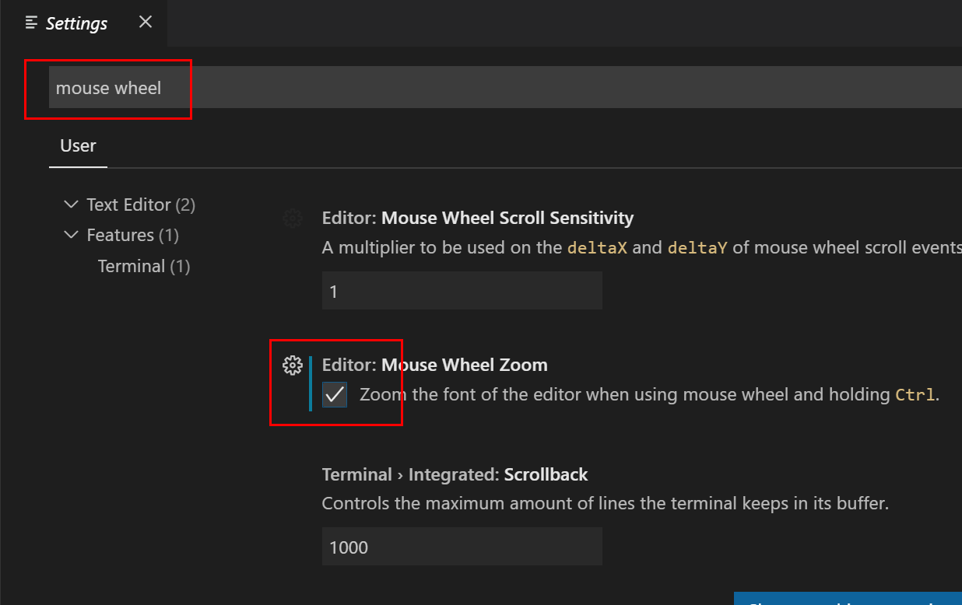
CTRL + 마우스 휠 움직이면 에디터 창이 확대/축소 됩니다.

Slide 14
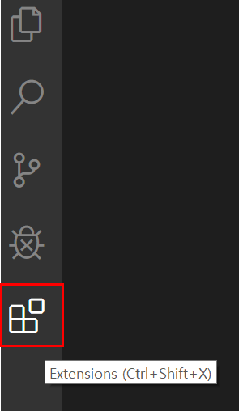
한국어 확장팩 설치
(굳이) 한국어로 하겠다면...
Extensions
확장 프로그램 설치

Slide 15
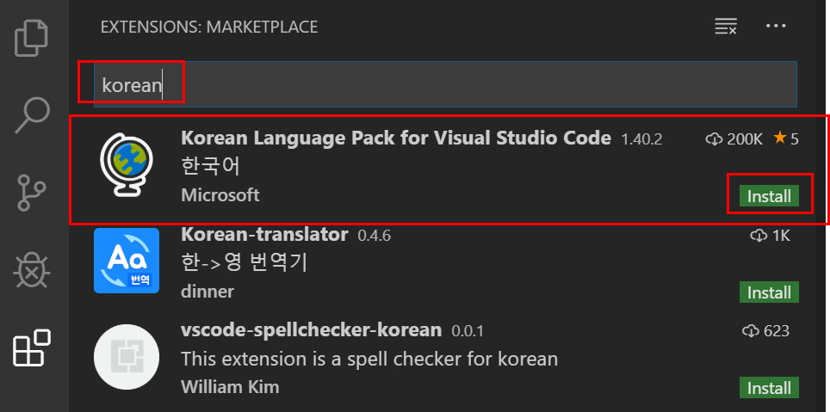
korean 입력하고
Korean Language Pack for Visual Studio Code 를 [Install]

Slide 16
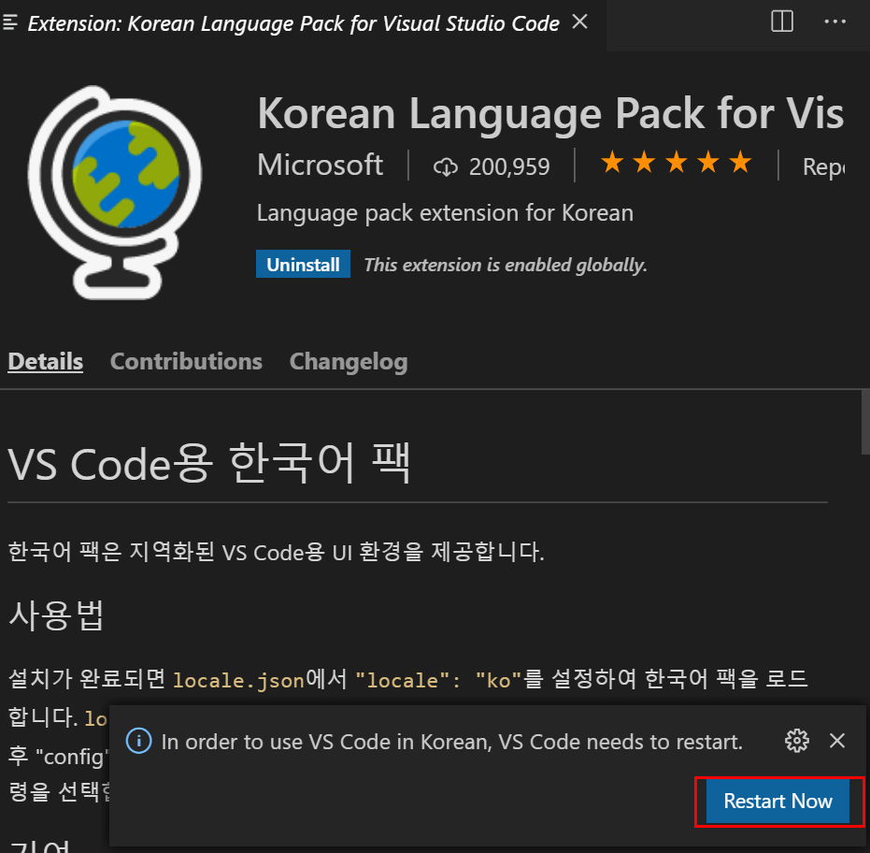
설치후 재시작

Slide 17
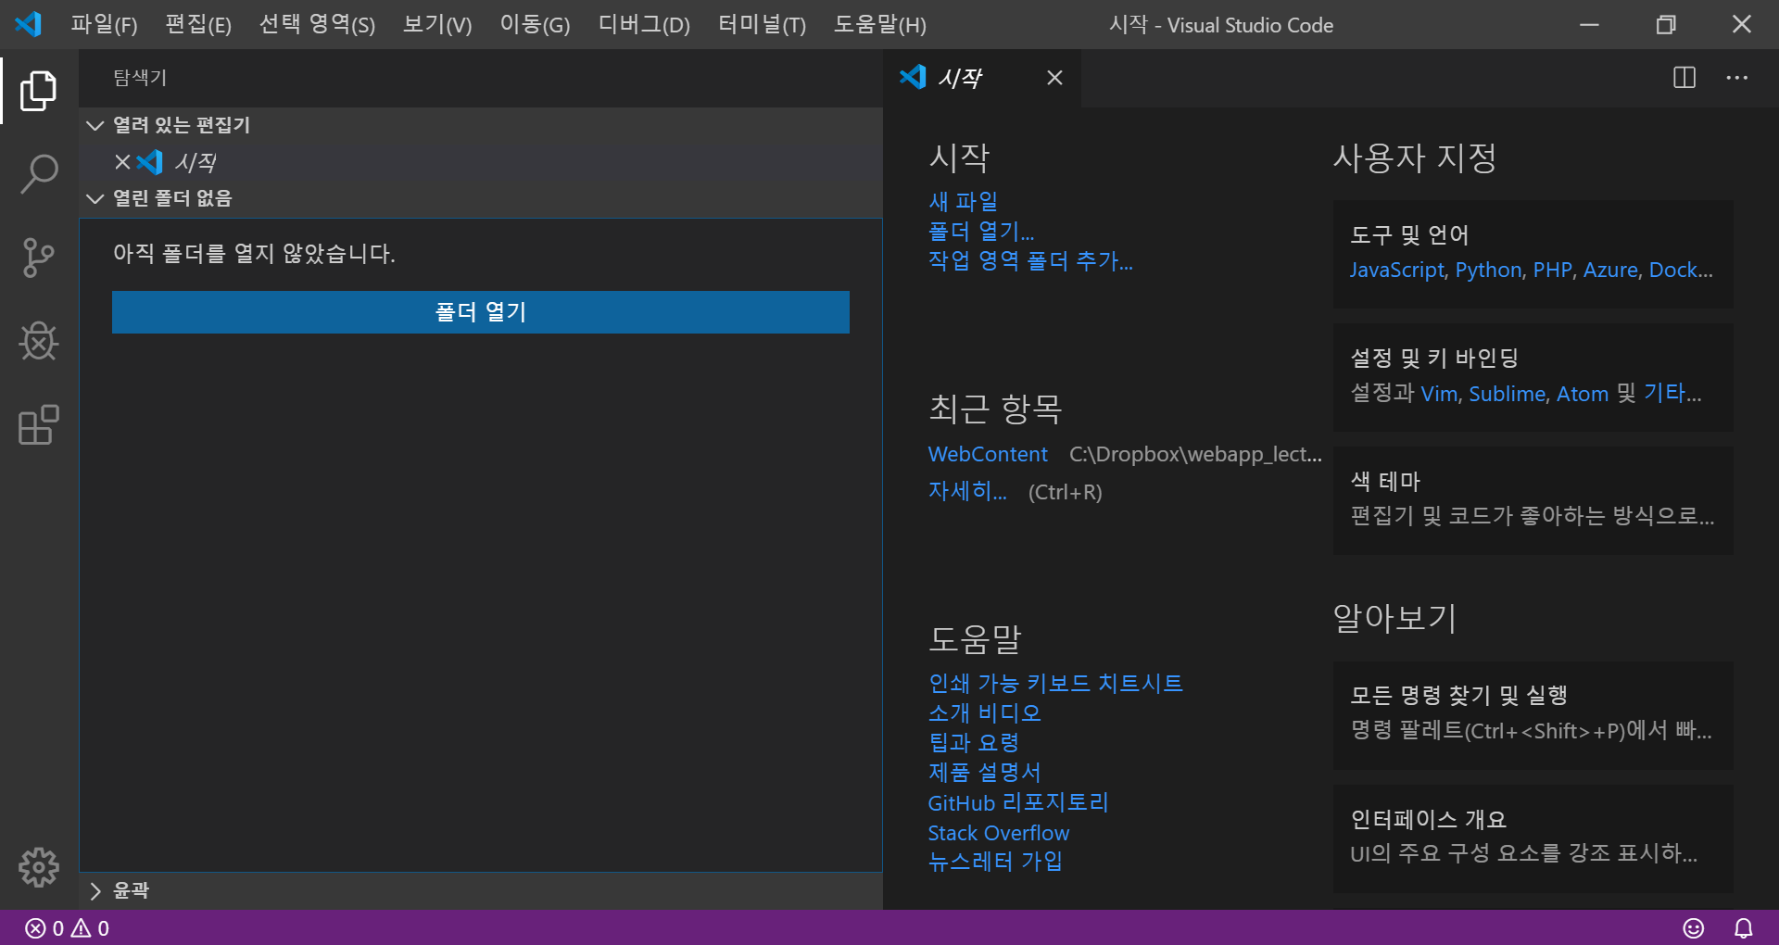
재시작 하면 한글로 표시됨.

Slide 18
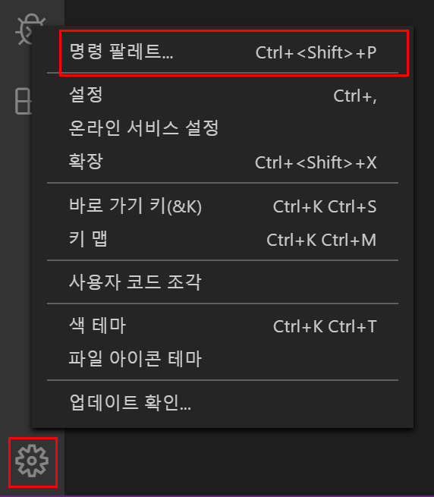
다시 영어로, 혹은 한글로 변경 하려면?
명령팔레트
(Command Palette 실행

Slide 19
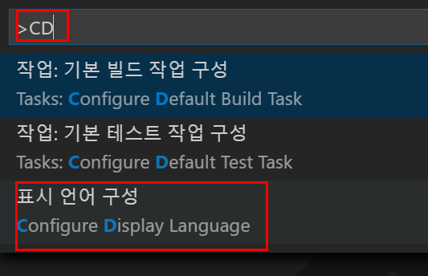
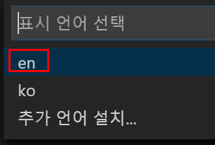
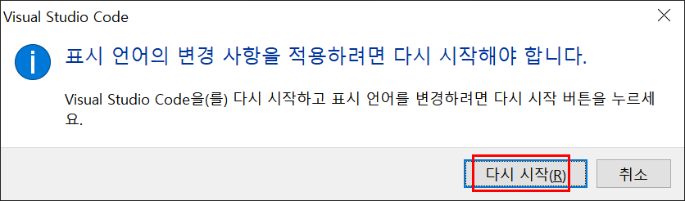
명령팔레트
(Command Palette 에서 CD 입력후
‘표시 언어 구성’ 선택
재시작.

Slide 20
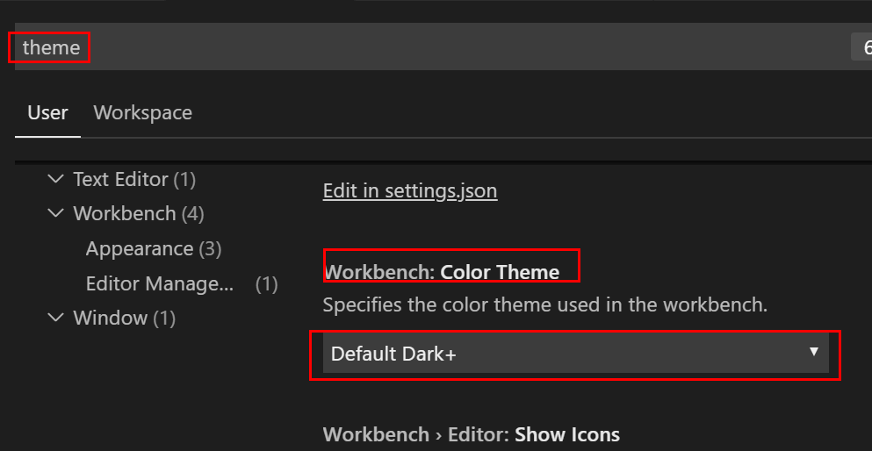
테마 설정
Settings 들어가서
Color Theme 값 수정

Slide 21
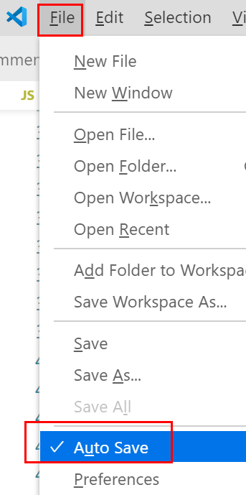
AutoSave 활성화

